Slide 1
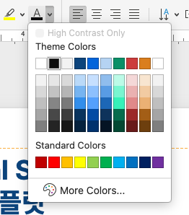
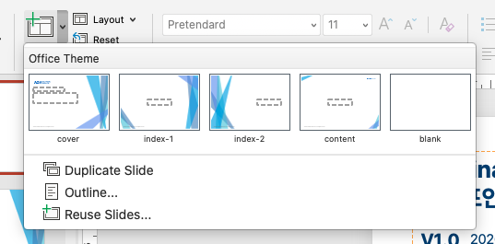
AZ Financial Service
파워포인트 템플릿
V1.0
2026.10.20 기준
이 문서는 에즈금융서비스에서 제작하는 발표자료의 최소한의 일관된 브랜딩을 위해 제작되었습니다.
파워포인트의 슬라이드마스터 기능을 활용하여 세팅되어있으며 아래 내용을 참고하여 사용해주시기 바랍니다.
폰트는 Pretendard를 사용하며 regular, bold 두가지 굵기만 사용합니다.
  https://cactus.tistory.com/306
4개의 페이지가 제공됩니다. (커버, 목차1, 목차2, 내용)
  페이지 추가는 홈 → 새 슬라이드 → 레이아웃 선택으로 추가합니다.
커버 페이지의 타이틀을 제외한 나머지 요소는 자유롭게 배치 가능합니다.
상하좌우의 기본 여백 유지를 위한 가이드가 적용되어있습니다.
템플릿에 에즈 브랜딩에 맞춘 테마 컬러가 적용되어있습니다. 제작 시 테마 컬러 사용을 추천드립니다.

Slide 6
테이블 샘플
차트 샘플
항목 | 항목 | 항목 | 항목
1 | 1 | 1 | 1
2 | 2 | 2 | 2
3 | 3 | 3 | 3
4 | 4 | 4 | 4

